Slide 1
FCC 是什么？

Slide 2
一个简写 ？
FCC = free + code + camp

Slide 3
两个网址 ？
https://www.freecodecamp.org/
https://www.freecodamp.cn
ec

Slide 4
一个全球性质的社区 ？

Slide 5

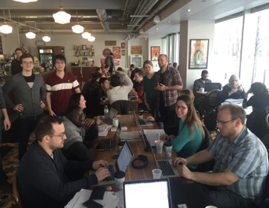
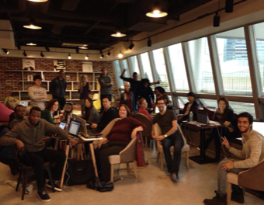
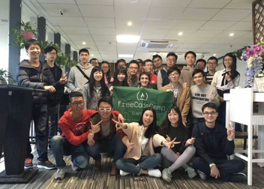
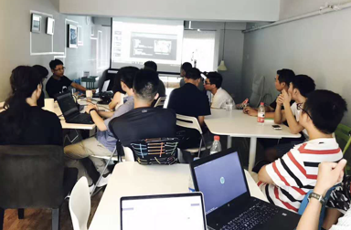
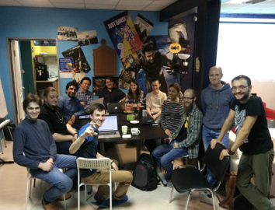
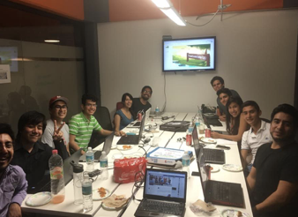
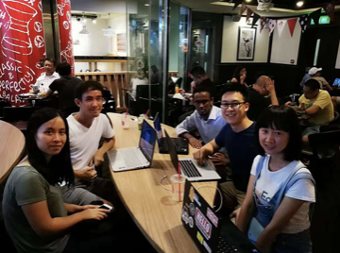
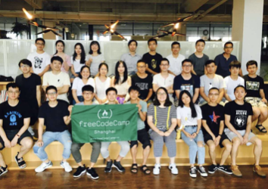

Slide 6
我理解的 FCC
一群人 = 一群热爱技术、热爱分享的人
一个平台 = 一个交流、学习、成长的平台
一份责任感 = 一份编程的责任感
一份喜悦感 = 一份看到大家都在成长的喜悦感

Slide 7
我理解的 FCC
一群人 = 一群热爱技术、热爱分享的人
一个平台 = 一个交流、学习、成长的平台
一份责任感 = 一份普及编程的责任感
一个桥梁 = 一个连接在企业和开发者之间的桥梁

Slide 8
FCC成都社区的未来
普及 => 学校
成长 => 有经验的开发者
内推 => 拥有足够的开发能力的学习者

Slide 9
希望大家能做什么 ？
参与进来 任何形式

Slide 10
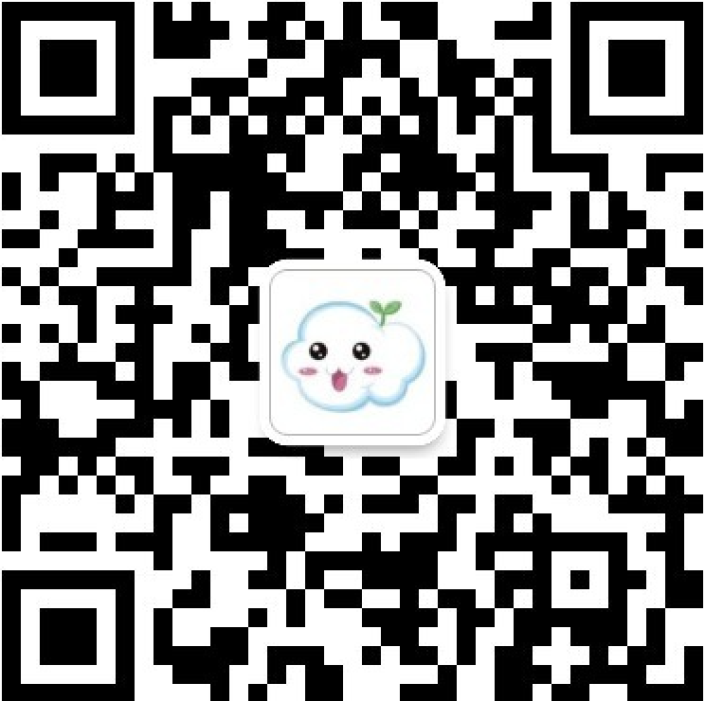
谢谢聆听

